Slide 2
Du kan få hjælp i dit rygestop

Slide 3
Følg med i dit rygestop

Slide 4
Hent e-kvit app’en

Slide 5
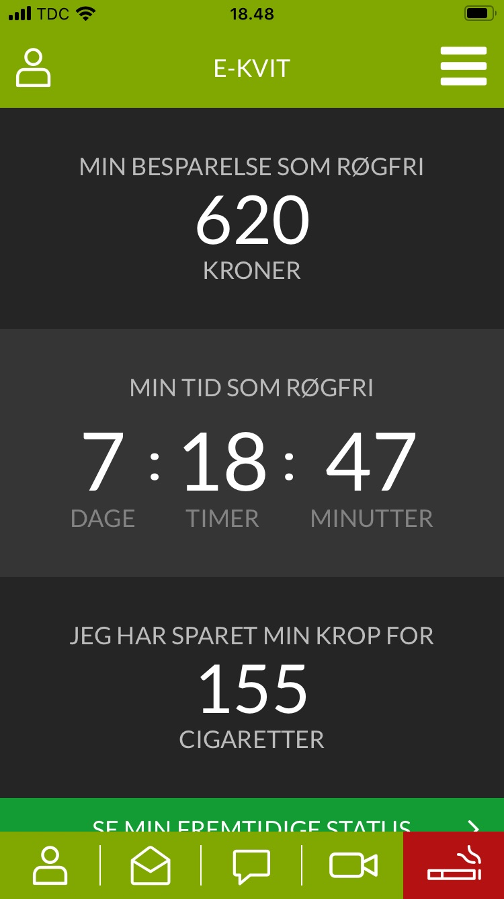

Slide 6
Følg dine fremskridt

Slide 7
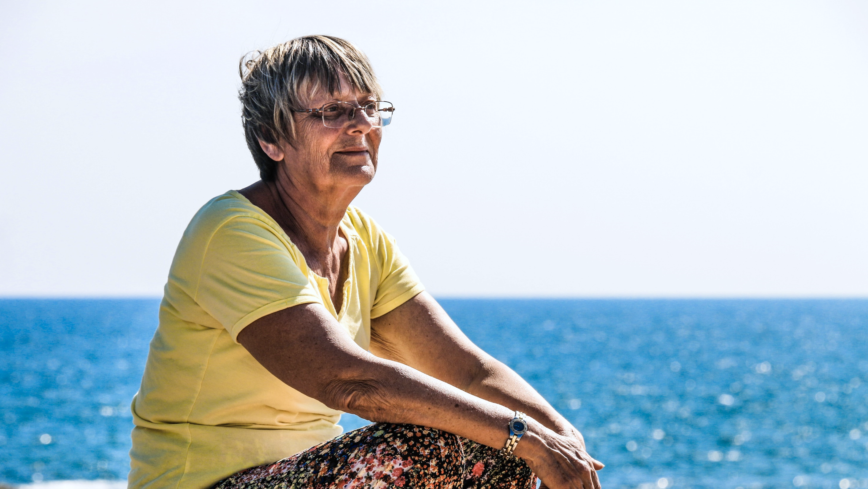

Slide 8
Og få daglig støtte – skræddersyet til dig

Slide 10
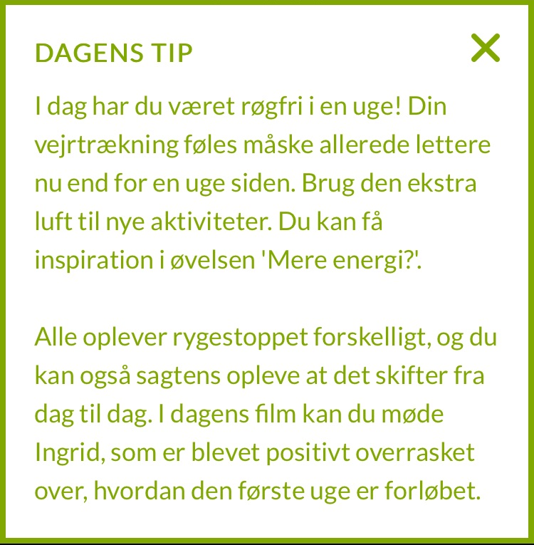
Film, push, mindfullnes
og meget mere…

